Slide 1


Detaylı FRC Yazılım Sunumuna Hoş Geldiniz
Size bu sunum da FRC de yazılım a Command Base kullanacak kişiler için hazırladığım bir sunum oldu.

Slide 2
Nelerden bahsediceğiz?
1-WPİLİB nedir?Gerekli yazılımların kurulması,Wpilib de Yeni Proje Oluşturmak..
2-robotu kodlarken hangi yazılım dilini kullanıyoruz?
3-Command Base nedir? Methodları nedir?Diğer Sınıfları Ne İşe Yarar?
4-Roborio ve Modem Nedir?
5-joystick nedir?
6-Sürüş türleri nedir?
7-Motor ve Motor Sürücü Türleri Nedir?
8-PWM ve Can nedir?
9-Robot Modları nedir?
10-Tüm wpilib sınıfları ve ekstra kaynaklar,kullanılan bazı terimler.
11-Driver Station nedir?
12-robot a kod yüklemek...
13-FRC Vision(görüntü işleme)

Slide 3

Wpilib Nedir?
WPİLİB frc için,Worcester Polytechnic Institute (WPI) amerikan
universitesi tarafından oluşturulan bir Kütüphanedir.
Robotu kodlarken bu platformu kullanırız.
Sürekli güncellenir.
amacı robotik yarışması frc de kullanılan robotları kodlamak içindir.

Slide 4
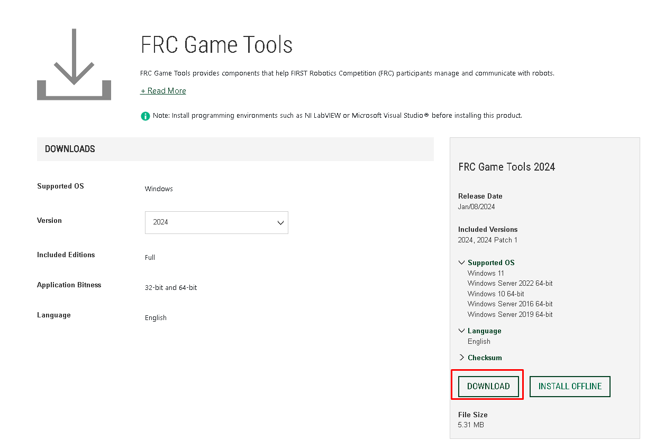
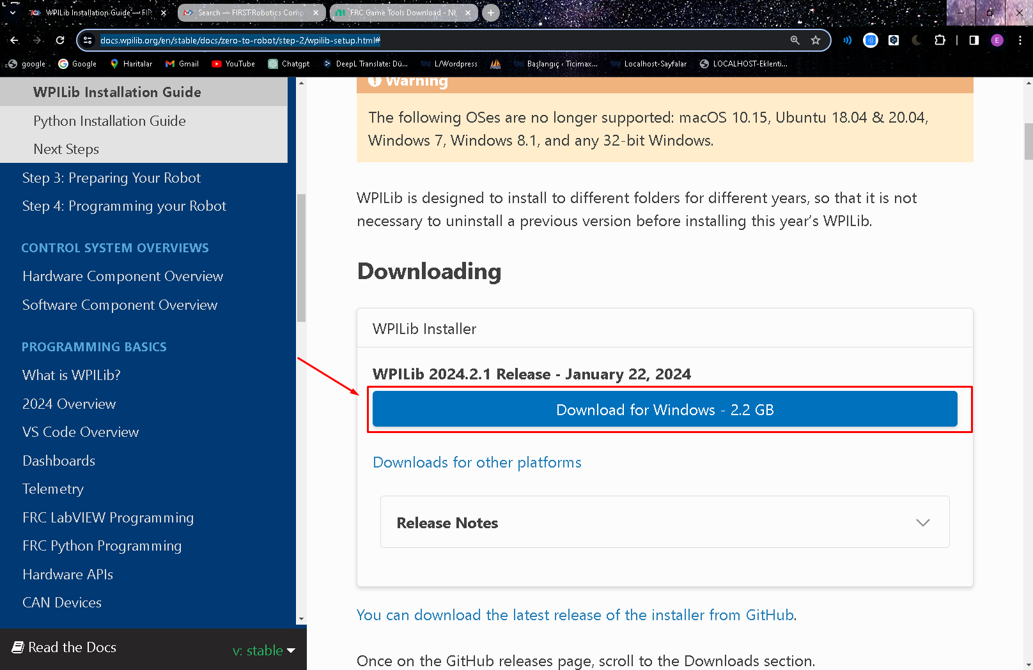
Gerekli kaynaklar ve kurulumu
https://www.ni.com/en/support/downloads/drivers/download.frc-game-tools.html#500107
https://packages.wpilib.workers.dev/installer/v2024.2.1/Win64/WPILib_Windows-2024.2.1.iso
DETAYLI Kurulum Rehberi
DETAYLI Kurulum Rehberi
https://docs.wpilib.org/en/stable/docs/zero-to-robot/step-2/frc-game-tools.html
https://docs.wpilib.org/en/stable/docs/zero-to-robot/step-2/wpilib-setup.html#

Slide 5

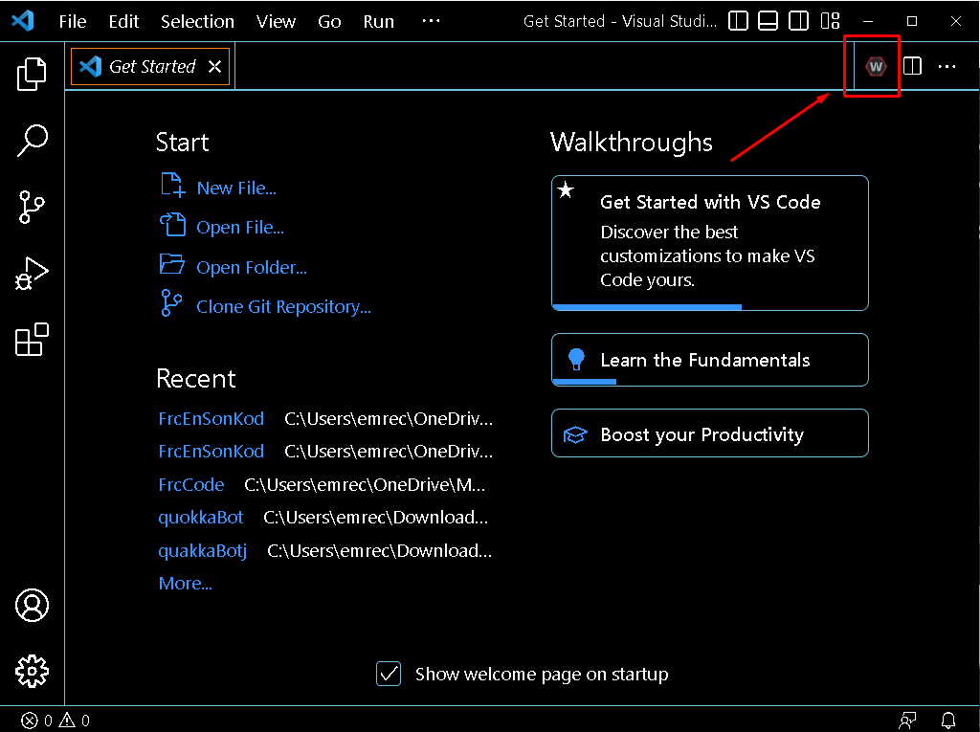
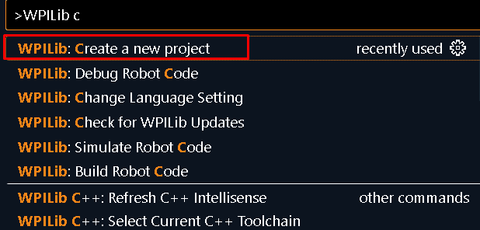
Wpilib yeni proje oluşturma

Slide 6
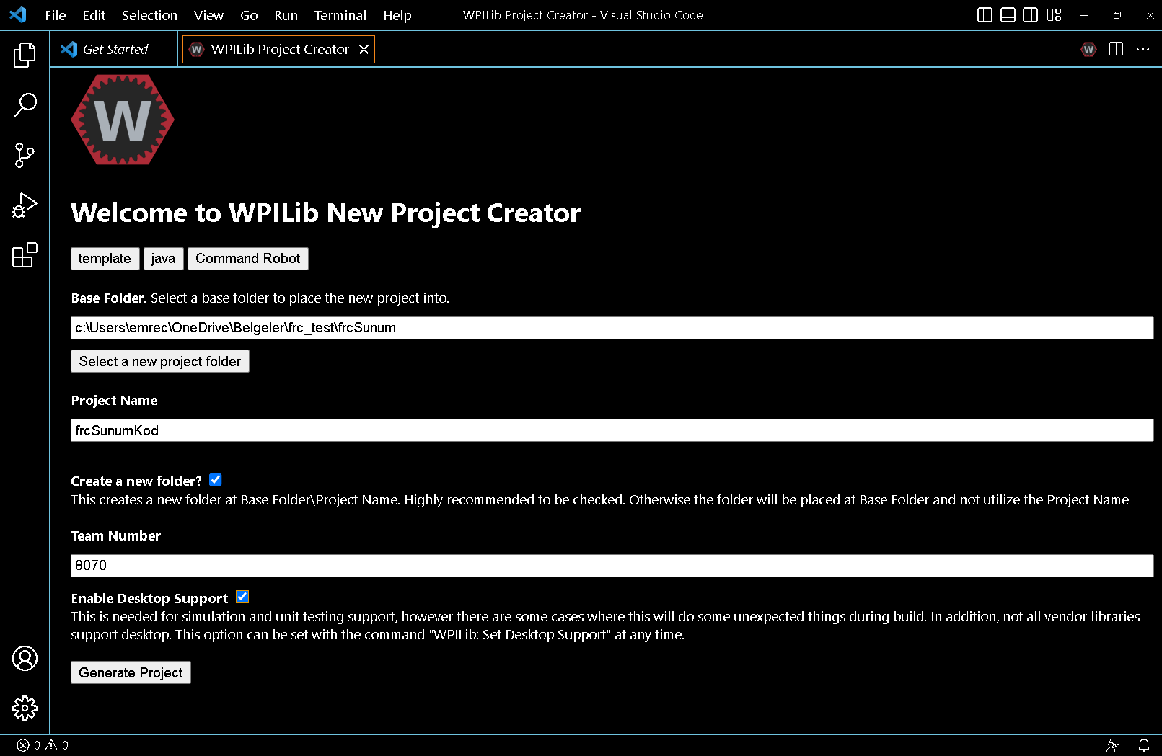
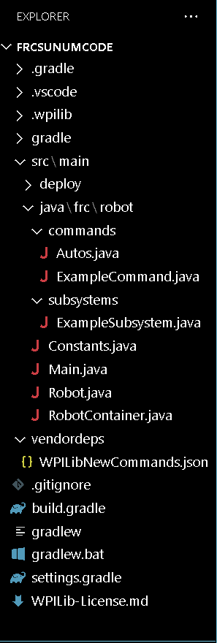
Wpilib yeni proje oluşturma

Slide 7
Command Base Nedir?
"CommandBase" sınıfı, bir FRC robot kontrol programının temelini oluşturan bir sınıftır.
bu sınıf, robotun tüm alt sistemlerini başlatmak ve bu alt sistemlere erişim sağlamak için kullanılır.
Böylece, komutlar "CommandBase" üzerinden alt sistemlere erişebilir ve kullanabilir.

Slide 8
Robot Platformları( Robot Base)
Sample Robot
küçük örnek programlar yazmak için iyi, özellikle fikirleri denemek için. Bir yarışma programı oluşturmak için kullanılabilir olsa da, ek yetenekler eklendikçe genişletilmesi çok zor olduğu için tavsiye edilmez.

Slide 9
robot platformları( Robot base)
Iterative Robot:
IterativeRobot base class, yeni veriler sürücü istasyonundan geldiğinde her zaman periyodik olarak çağrılan yöntemlere sahiptir. Fikir, robotun (özerk, teleop veya test) çalıştığı her mod için, programın az miktarda iş yaptığı uygun periyodik yöntem denir. Döngüler veya gecikmeler gibi periyodik yöntemlerde uzun süre çalışan bir kod bulundurmamak önemlidir. Bunu yapmak, robot performansını olumsuz yönde etkileyebilecek eksik sürücü istasyonu güncellemelerine neden olabilir. Her periyot yaklaşık olarak 20 milisaniye olup, roboRİO, Driver Station bilgisayarı veya ağ trafiği üzerindeki CPU yüküne bağlı olarak değişebilir. Eğer hassas zamanlama gerekiyorsa, örneğin robot kontrol algoritmaları uygulamak için tavsiye edilmez. bunun yerine TimedRobot (aşağıda) kullanabilirsiniz.

Slide 10
Robot platformları(Robot base)
Timed Robot
TimedRobot, periyodik yöntemlerin öngörülebilir bir zaman aralığında çağrıldığını garanti etmek için bir timer (Notifier) kullanması dışında IterativeRobot ile aynıdır. Joystick değerleri gibi sürücü istasyonu verilerini alırken, zaman aralığı 20 milisaniye veri dağıtımı ile gecikme yaşamayacağı için en iyi performans sağlanacaktır. Bu, çoğu robot programı için önerilen temel sınıftır. Tıpkı IterativeRobot gibi, periyodik yöntemlerde uzun süre çalışan kod veya döngülere sahip olmak çok önemlidir.

Slide 11
Sub System(alt sistem) nedir?
Alt sistemler, robotun farklı fiziksel bileşenlerini temsil eder, örneğin motorlar, sensörler, pnömatik sistemler vb.
"Subsystem" sınıfları, bu fiziksel alt sistemleri soyutlamak ve yönetmek için kullanılır. Her bir alt sistem genellikle bir sınıf olarak temsil edilir ve o alt sistemin işlevselliğini sağlayan yöntemlere (metodlara) sahip olur.
Alt sistemler, "Command" sınıfları tarafından kullanılır ve bu sınıflar aracılığıyla alt sistemlere erişim sağlanır.

Slide 12
Command(Komut) nedir?
Command (Komut):
"Command" sınıfları, robotun belirli bir eylemi gerçekleştirmesini temsil eder. Örneğin, belirli bir motoru belirli bir süre boyunca çalıştırmak veya bir sensör okumasına dayalı olarak bir hareket gerçekleştirmek gibi.
"Command" sınıfları, "Subsystem" sınıfları ile etkileşimde bulunarak belirli bir görevi yerine getirir.
"Command" sınıfları "initialize", "execute", "isFinished" ve "end" gibi yöntemlere sahiptir.
Bu yöntemler, komutun başlatılması, devam ettirilmesi, tamamlanması ve sonlandırılması gibi durumları kontrol eder.

Slide 13
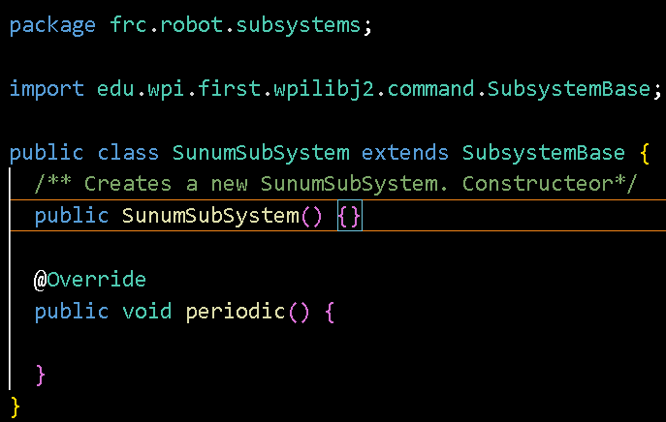
Command Base Yapısın deki Methodlar
Sub System
yan tarafta command base yapısında oluşturulmuş bir sub system vardır ve varsayılan olarak 2 adet method vardır.
1.method constructeor(yapıcı methoddur)
- yani sınıf her çağrıldığında doldurulmasını istediğiniz parametreleri yazabilirsiniz.
2.method Periodic methodu:
-Bu method her zamanlayıcı çalışmasında bir kez çağrılacaktır.

Slide 14
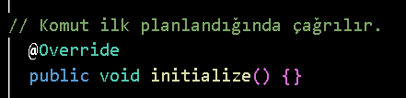
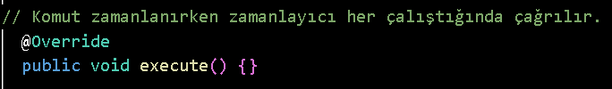
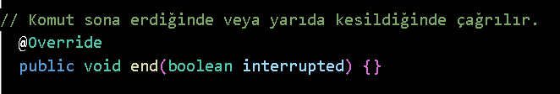
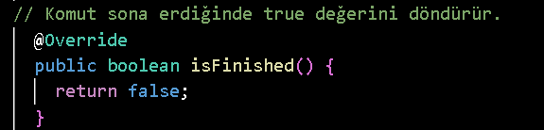
Command Base Yapısın deki Methodlar -Command
"initialize" yöntemi, bir komutun başlatıldığında yani ilk kez çalıştırıldığında çağrılır.
Bu yöntem bir komutun başlangıç durumunu ayarlamak veya başlatıldığında bir kez yapılması gereken başlangıç işlemlerini gerçekleştirmek için kullanılır.
"execute" yöntemi, bir komutun çalıştırıldığı her an çağrılır.
Bu yöntem, bir komutun sürekli olarak ne yapması gerektiğini tanımlar. Örneğin, bir motoru belirli bir hızda çalıştırmak, bir sensör okumasını kontrol etmek vb.
"end" yöntemi, bir komut tamamlandığında veya "isFinished" yöntemi "true" döndüğünde çağrılır.
Bu yöntem genellikle bir komutun sonlandırılması gereken işlemleri gerçekleştirir. Örneğin, motorları durdurma veya başka bir alt sistemi sıfırlama gibi.
‘isFinished’Komutun bitip bitmedğini kontrol eder,
eğer bittiyse true değeri,
eğer bitmediyse false değeri döner.

Slide 15
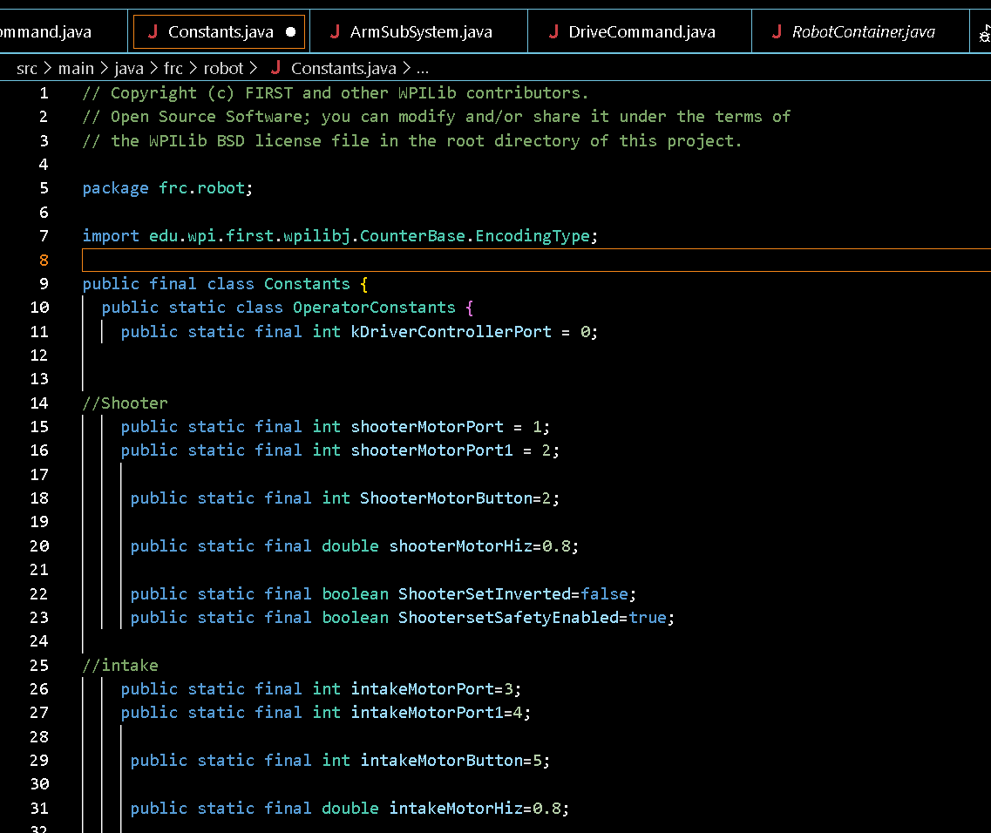
Command Base deki diğer dosyalar
1-Constant “Sabit” demektir
diğer dosyalarda sub system de veya command ta tanımlanan değişkenlerin bir arada tutulması ve daha kolay erişilip daha kolay düzenlenebilmesine olanak tanır

Slide 16
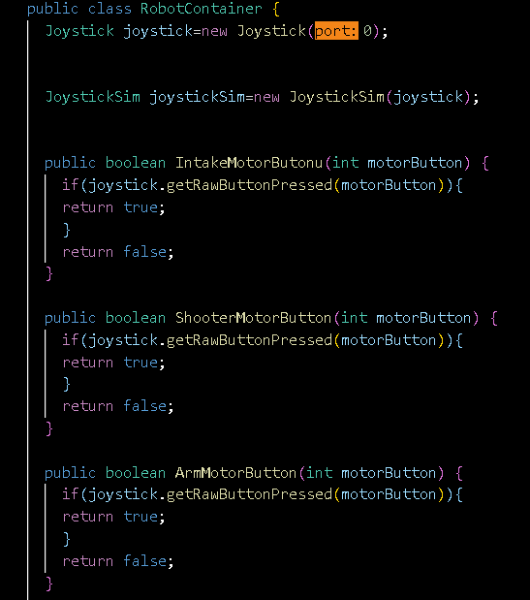
Command Base deki diğer dosyalar
RobotContainer
Joystick burda tanımlanır ->
Ve kullanılcak sub system ler burda çağrılır

Slide 17
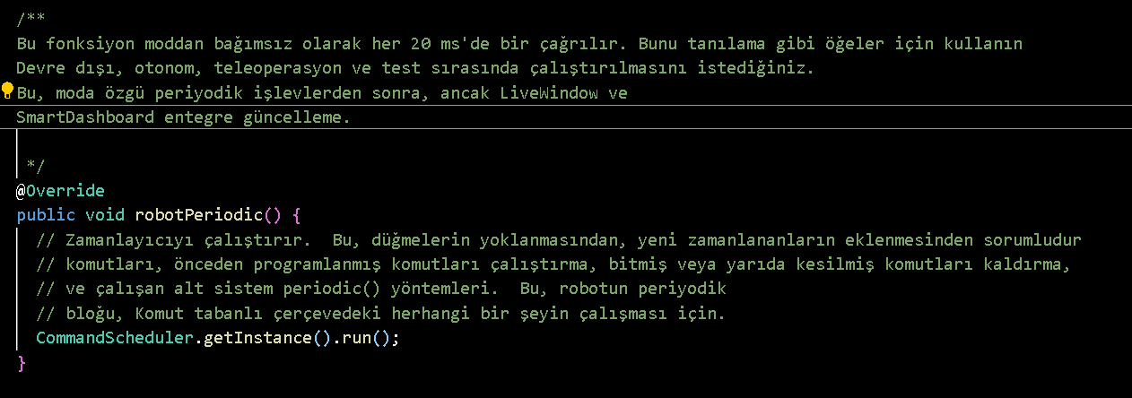
Robot.java Methodları
Robot.java Methodları
robotPeriodic()
Bu fonksiyon moddan bağımsız olarak her 20 ms'de bir çağrılır. Bunu tanılama gibi öğeler için kullanın
Devre dışı, otonom, teleoperasyon ve test sırasında çalıştırılmasını istediğiniz.
Bu, moda özgü periyodik işlevlerden sonra, ancak LiveWindow ve SmartDashboard entegre güncelleme.

Slide 18


Robot.java Methodları
disableInit()
Bu işlev, robot Devre Dışı moduna her girdiğinde bir kez çağrılır.
disablePeriodic
Bu işlev, robot Devre Dışı moduna sürekli çağrılır.

Slide 19
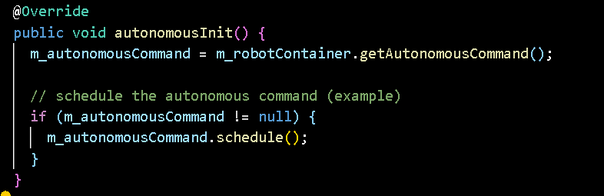

Robot.java Methodları
autonomousInit()
atonom modda bir defa çağrılır
autonomousPeriodic()
atonom modda sürekli çağrılır

Slide 20
Robot.java Methodları
teleopInit()
teleoperated modda bir defa çağrılır
teleopInitPeriodic()
teleoperated modda sürekli çağrılır

Slide 21
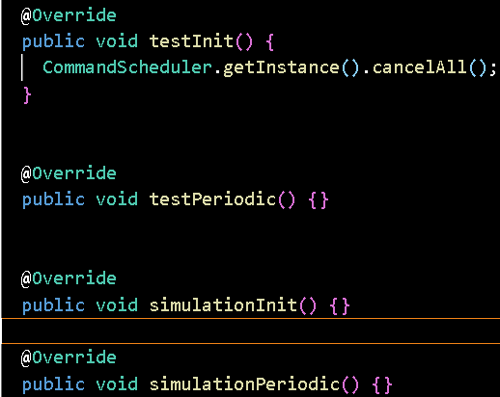
Robot.java Methodları
testInit()
-test modunda bir defa çağrılır.
testPeriodic()
-test modunda sürekli çağrılır.
simulationInit()
-test modunda bir defa çağrılır.
simulationPeriodic()
-test modunda sürekli çağrılır.

Slide 22
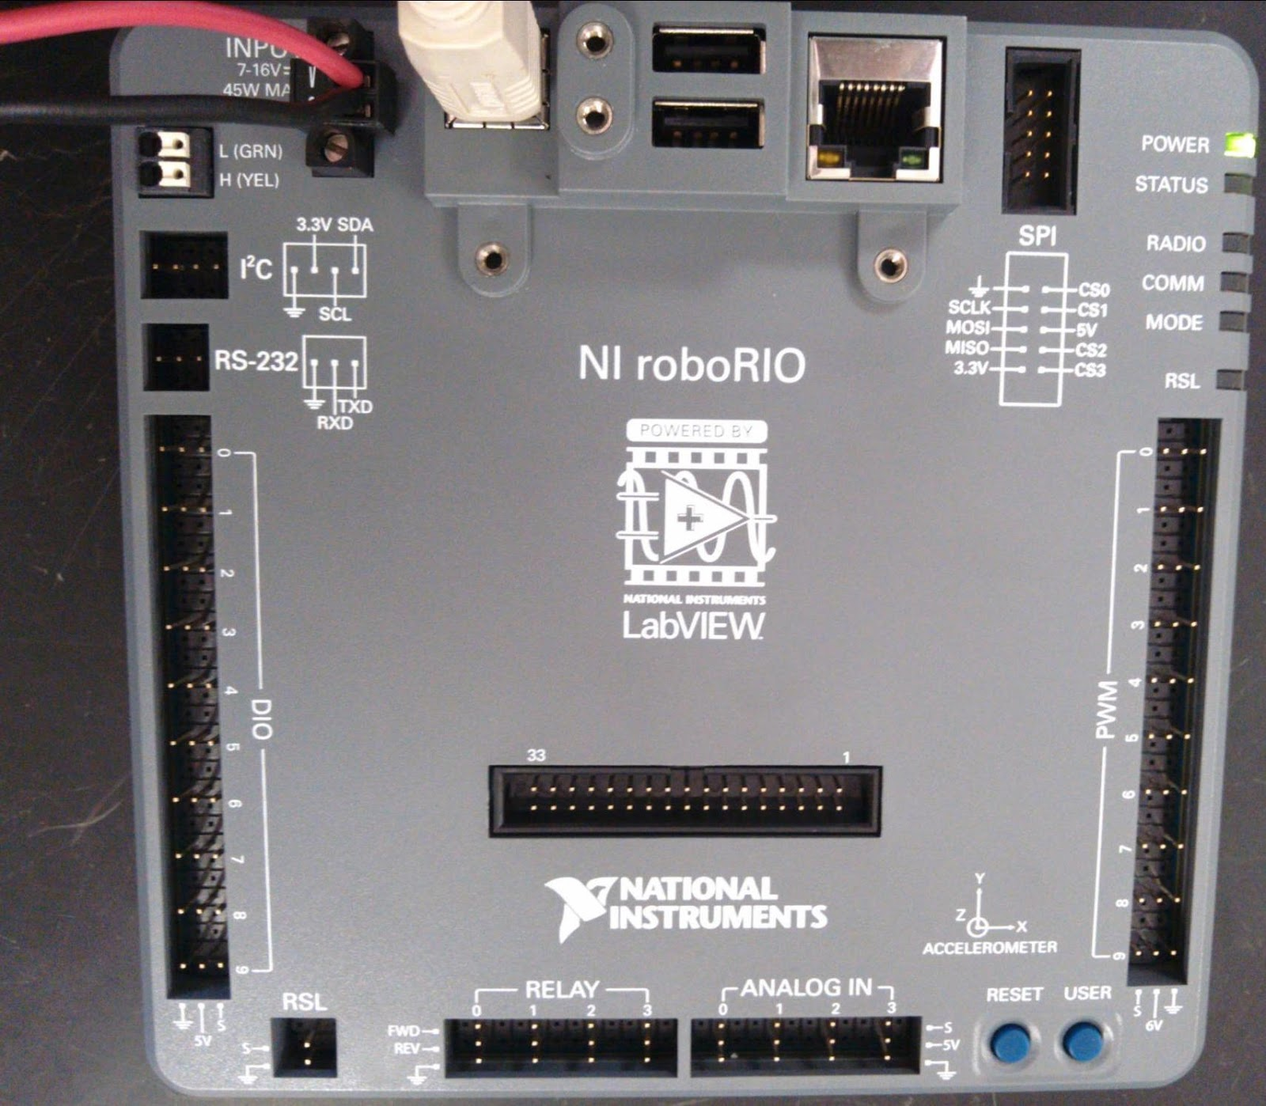
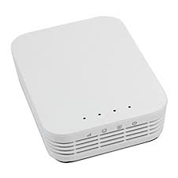
Roborio ve Modem Nedir
Roborio Robotun beynidir.
görevi yazılan kod’a göre işlemleri yerine getirmektir.
Modem robota bağlanmak ve kod yüklemek kontrol etmek içindir.

Slide 23
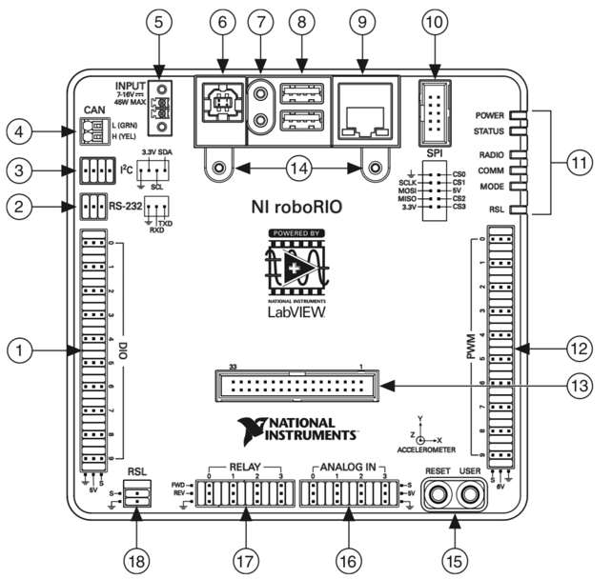
Roborio Girişleri
1 Dijital giriş ve çıkış (DIO) portu
2 RS-232 bağlantı noktası
3 I2C bağlantı noktası
4 CAN bağlantı noktası
6 USB Cihaz bağlantı noktası
5 Güç konektörü
7 USB Ana Bilgisayar tutma yuvası
8 USB Ana Bilgisayar bağlantı noktası
9 Ethernet bağlantı noktası
10 Seri çevresel arabirim veri yolu (SPI) bağlantı noktası
11 LED
12 (PWM) portu
13 myRIO Genişleme Bağlantı Noktası (MXP)
14 MXP tutma yuvası
15 Kullanıcı ve Sıfırlama düğmeleri
16 Analog giriş (Al) portu
17 Röle bağlantı noktası
18 Robot sinyal ışığı (RSL) portu

Slide 24
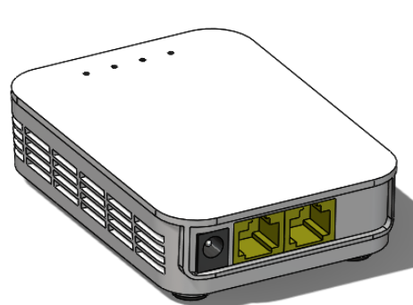
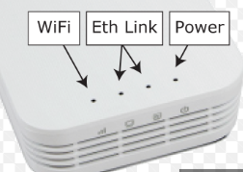
Modem Girişleri
Durum Işıkları
Güç
Mavi Açık -- Güç Veriliyor
Mavi yanıp sönüyor--Açık veya Güç Veriliyor
ethernet
Mavi--Bağlantı kuruldu
Mavi yanıp sönüyor--Trafik Mevcut
Kapalı--Köprü modu, Bağlantısız veya -FRC olmayan ürün yazılımı
WiFi kırmızı--AP .Bağlantısız
sarı /turuncu --AP ,Bağlantılı
yeşil--Köprü modu, Bağlantılı
Modem ile roborio arasında bağlantı kurmak için modemin 2. ethernet portundan roborionun ethernetine kablo ile bağlanır

Slide 25
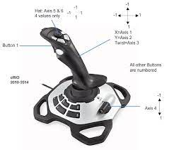
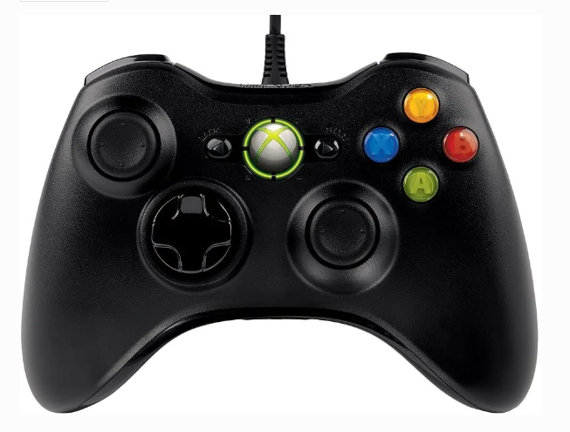
Joystick ve Controller Nedir?
Xbox – ps4 - diğer

Slide 26
Sürüş Türleri Nedir?
Mecanum Drive: Bu sürüş türü, robotun hareketini kontrol etmek için dört mecanum tekerlek kullanır. Bu tekerlekler, robotun ileri-geri, sağa-sola ve dönme hareketlerini kontrol etmesine olanak tanır.
Swerve Drive: Bu sürüş türü, robotun hareketini kontrol etmek için dört tekerlek kullanır. Her tekerlek, robotun ileri-geri, sağa-sola ve dönme hareketlerini kontrol etmek için ayrı ayrı yönlendirilebilir.
Arcade Drive: Bu sürüş türü, robotun gaz kelebeğini (ileri-geri hareket) ve rotasyon oranını (dönme hareketi) kontrol etmek için bir joystick kullanır.
Tank Drive: Bu sürüş türü, robotun her iki tarafındaki aktarma organlarını ayrı ayrı kontrol etmek için iki joystick kullanır.

Slide 27
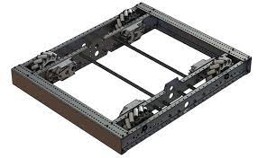
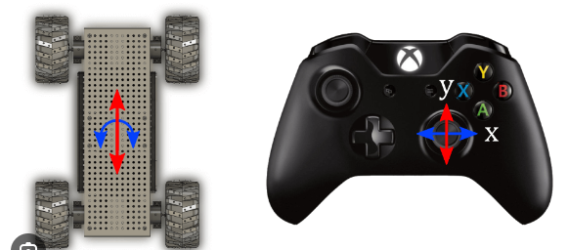
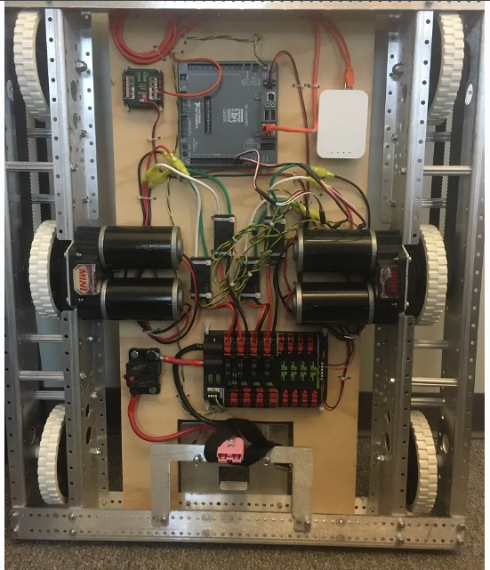
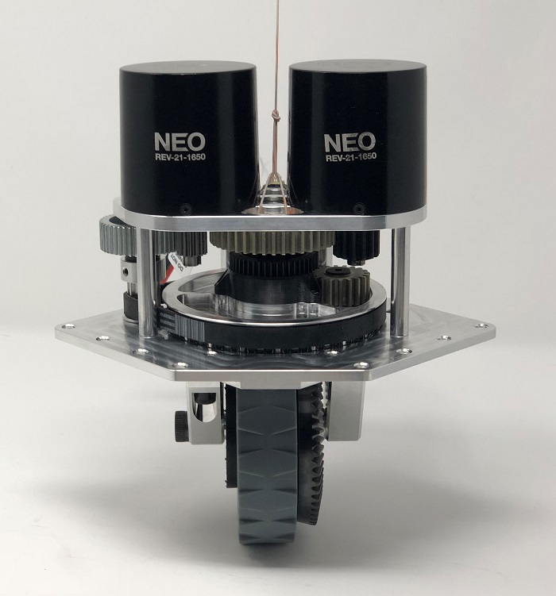
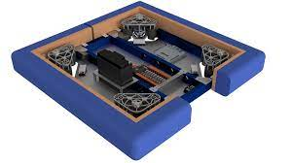

Slide 28
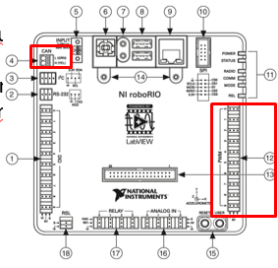
PWM ve CAN Nedir?
PWM ve CAN bağlantısını motor sürücülere veri iletmek ve almak için kullanırız.
PWM ve CAN Farkları nelerdir?
PWM de Roboriounun üzerindeki PWM pinlerine 3 lü kablo girer,0-9 a kadardır.
CAN de sonsuz tane kullanılabilir , bağlantısı tüm can cihazlarından , can cihazları ile can kablosu birleştirilirek.roboriounun üzerindeki can yuvasına girer.

Slide 29
Robot Modları Nedir?
Robot modları robotun hangi işi yapıcaksa ona göre seçilir.
robot türleri
TeleOpereted (Uzaktan kumanda)
Autonoums(kendi belirlenenhareketleri)
Practice(pratik)
Test(test)
-->

Slide 30
TeleOperated ve Autonoums nedir?
Teleop (Teleoperated) Modu:
Bu mod, insan operatörlerin robotu uzaktan kontrol etmeleri için tasarlanmıştır.
Oyuncular bir denetleyici kullanarak robotu yönlendirir ve oyun alanındaki görevleri gerçekleştirir.
Teleop modu genellikle maçın çoğu süresini kapsar ve oyuncuların doğrudan müdahale etmelerine olanak tanır.
Autonomous (Otonom) Modu:
Bu mod, robotun belirli bir süre boyunca otomatik olarak hareket ettiği bir dönemi içerir.
Takımlar, oyun başladığında robotlarını belirli görevleri yerine getirecek şekilde programlarlar.
Autonomous modunda, sensörler ve programlamadan elde edilen verilerle robotun önceden belirlenmiş görevleri gerçekleştirmesi amaçlanır.

Slide 31
Practice ve Test nedir?
Practice (Pratik) Modu:
Pratik modu, takımların robotlarını test etmeleri ve geliştirmeleri için bir süre sağlar.
Bu mod genellikle resmi maçlardan önce veya arasında kullanılır. Takımlar, robotlarının performansını değerlendirmek ve ayarlamak için pratik modunu kullanabilirler.
Test (Test) Modu:
Test modu, genellikle robotun donanım veya yazılım bileşenlerini izlemek ve hataları tespit etmek için kullanılır.
Takımlar, robotlarını test ederken motorlarını, sensörlerini ve diğer sistemlerini bu modda kontrol edebilirler.

Slide 32
Bu Süreçteki Yazılım-Kaynaklarınız
https://docs.wpilib.org/
Yazılım Kütüphaneleriniz
https://github.wpilib.org/allwpilib/docs/release/java/index.html
https://api.ctr-electronics.com/phoenix/release/java/ phonix5(2023)
https://api.ctr-electronics.com/phoenix6/release/java/ phonix6(2024)
Örnek kodlar
https://github.com/search?q=frc&type=repositories

Slide 33
Driver Station Nedir?
Bağlantı Durumu İzleme: FRC Driver Station, robotun kontrolü için kullanılan bilgisayarın ve robotun arasındaki bağlantı durumunu izler. Bağlantı kopmalarını ve sorunları belirleyerek takıma bilgi verir.
Yarışma Modunu Kontrol Etme: FRC yarışmaları sırasında, FRC Driver Station, robotların yarışma modları arasında geçiş yapmalarını sağlar. Örneğin, bir teleoperasyon modundan otonom moduna geçiş yapabilir.(autonoums,teleop vs.)
FRC Driver Station, FIRST Robotics Competition (FRC) tarafından kullanılan bir kontrol istasyonu yazılımıdır.
Robot Kontrolü: FRC takımları, bu yazılım aracılığıyla robotlarını kontrol edebilirler. Joystick'ler ve diğer giriş aygıtları aracılığıyla robotun hareketini kontrol edebilir ve çeşitli sensörlerin verilerini izleyebilirler.
Oyun Alanı Haberleşmesi: FRC yarışmalarında, robotlar bir oyun alanında belirli görevleri yerine getirmeye çalışırlar. FRC Driver Station, oyun alanındaki alanlara ve robotlara ilişkin bilgileri sağlar.

Slide 34
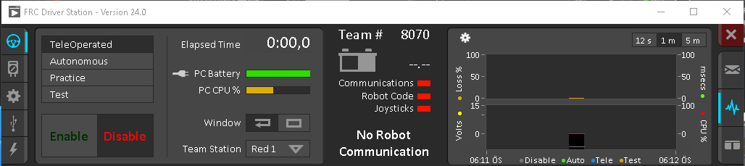
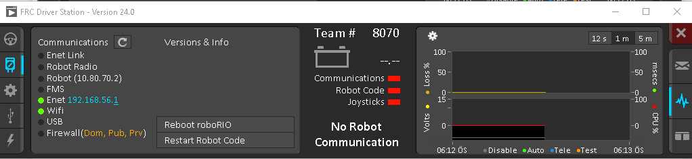
frc Driver Station ı tanıyalım

Slide 35
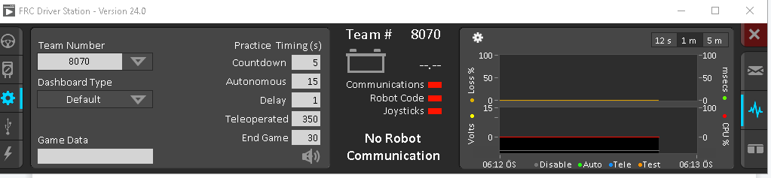
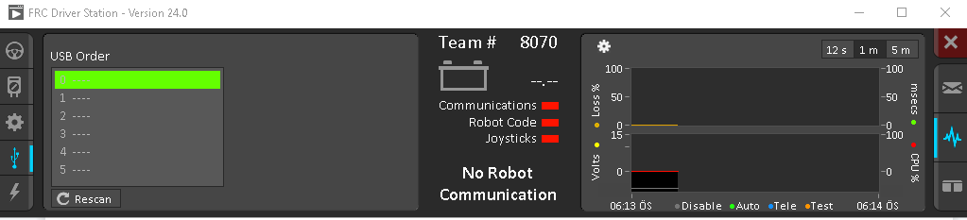

Slide 36
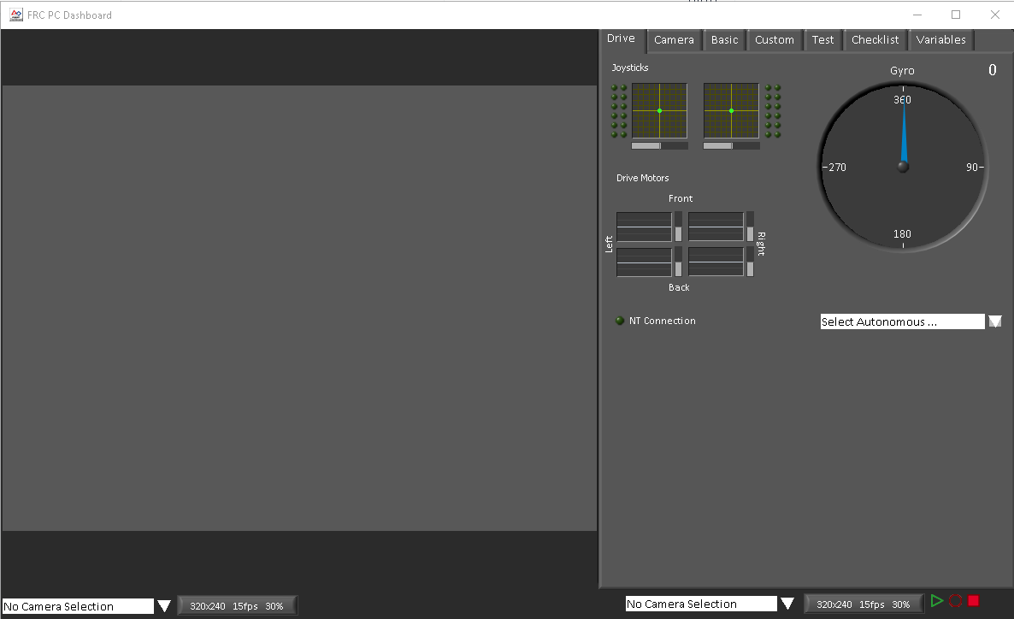
Frc Smart Dashbord
Robotunuz bağlı iken bazı veriler e ulaşabilirsiniz.
Örnek:
kamera
gyro
değişkenler
joystick verileri vs.

Slide 37
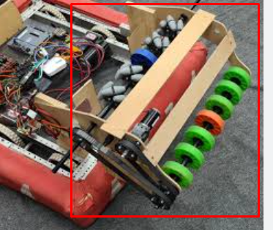
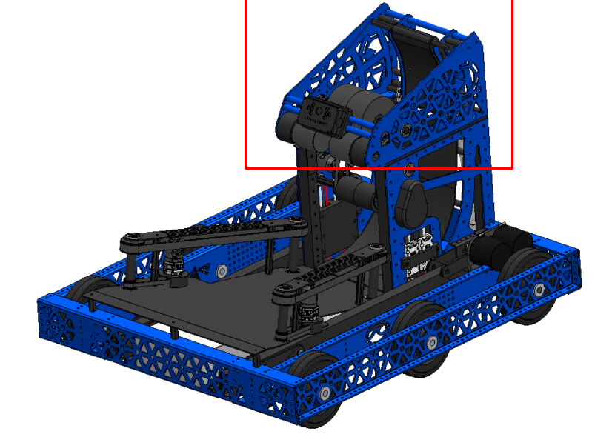
Robotta Kullanılan Terimler
intake
Shooter
Robotun parçayı alıcağı kısmına denir
Robotun parçayı atıcağı kısmına denir

Slide 38
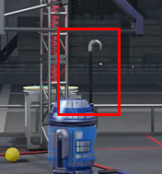
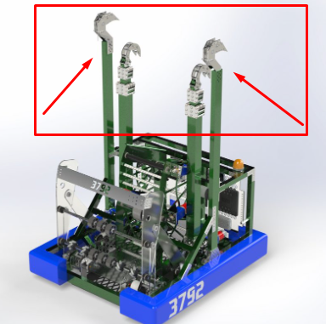
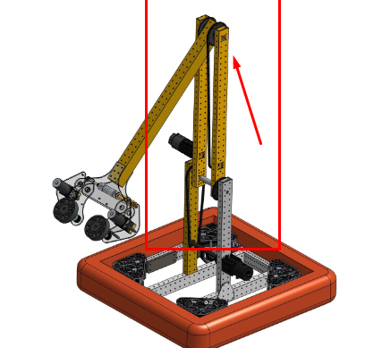
Kullanılan Terimler
Eleveatoer((climb)(tırmanma)
Tırmanma ya verilen isimdir
Arm((kol)
Kol kısmına verilen isimdir

Slide 39

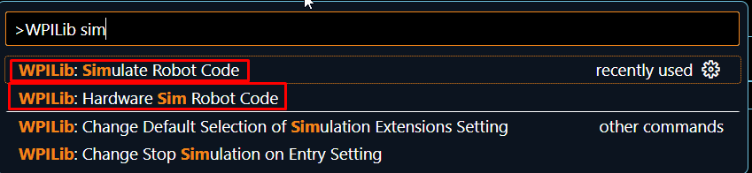
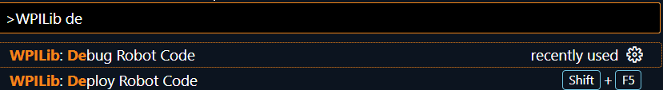
Frc En çok kullanılan komutlar
Debug Robot Code:robot kodunu derler ve hataları görüntülemenizi sağlar.
Deploy Robot Code:Roborio ya kod yüklemek için kullanılır.(roborio ya bağlı olmanız gerekiyor..)
Simulate Robot Code : robot kodunu simule eder.
Hardware Sim Robot Code:
donanım + robot code simülasyonu.

Slide 40
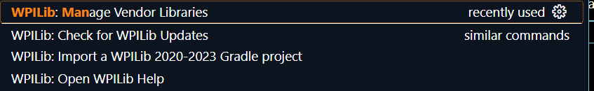
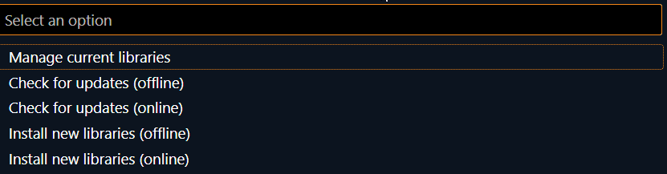
Frc En çok kullanılan komutlar
Manage Current Libraries:eklediğiniz kütüphaneleri kaldırabilirsiniz.
Eklenen kütühaneler de güncelleme olup olmadığını online yada offline ,kontrol eder.
İnstall new libraries:offline yada online şekilde kütüphane yüklemek için kullanılır,bu seçenekten sonra açılan yazı alanına kütüphanenin json kodunu yazmanız gerekmektedir.
Manage Vendor Libraries:
Farklı yazılım küyüphanelerini projeye dahil etmek için kullanılır
Eğer manuel olarak kütüphane eklemek istiyorsanız yazılım sayfasından aldığınız .json dosyasını , projedeki vendoreps klasörünün içine koyabilirsiniz.yüklenen kütüphanelerin varlığı burdalardır.manuel şekilde yükleme ve silme yapabilrisiniz

Slide 41

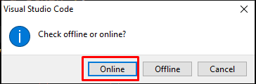
Wpilib’i güncellemek, Frc En çok kullanılan komutlar
Wpilib’in yeni bir sürümü çıktığında bu seçeneği kullanarak,ardından online ı seçip güncelliyebilirsiniz
Not:yıllar arası geçiş de wpilib i baştan silip baştan kurmanız gerekmektedir!!!

Slide 42



Frc En çok kullanılan komutlar
Geçmiş senelerdeki wpilib projelerini bu yıldaki wpilib projelerine import (eklemek) için kullanılır.
Projenizin takım numarasını tekrardan düzenlemek için kullanılır.
Robot Kodunu test edebilirsiniz.

Slide 43

Frc En çok kullanılan komutlar
Wpilib Change Desktop Support Eneabled Setting
Kodunuzu simule edebilmeniz için bu değerin true olması gerekmektedir.

Slide 44
Cyber Griffins #8070 Hazırlayan:Yazılım Kaptanı/Emre İnanç(2024-Mezun) Tecrübe:3 Yıl Okuduğunuz için teşekkürler.
8070 Cyber Griffins

